Slide 1
sw14_free_07
Amra Dzombic
Rene Derler
Doris Pedratscher

Slide 2
Prüfung verschlafen?
Hausübung vergessen?

Slide 3
Prüfung verschlafen?
Hausübung vergessen?
Wir können helfen!

Slide 4
LVMaster3000
Die App für deine Übersicht über LVs
Lehrveranstaltungen
Tasks
Prüfungen
Ressourcen
Lernbuddies
Milestones...

Slide 5
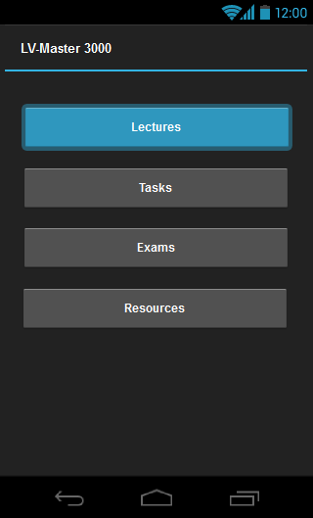
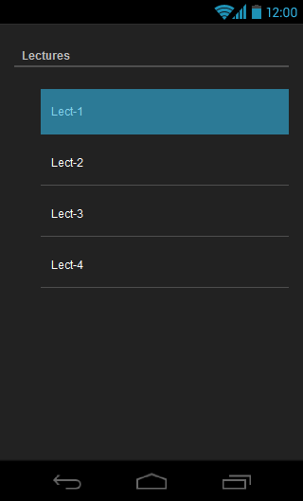
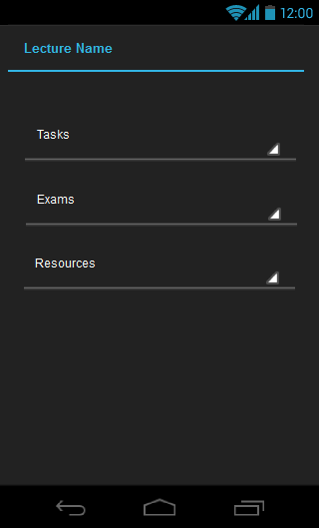
Lehrveranstaltungen

Slide 6
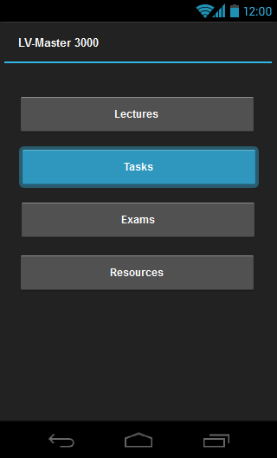

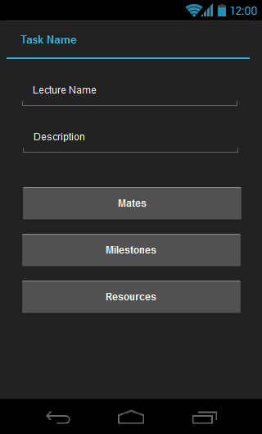
Aufgaben

Slide 7
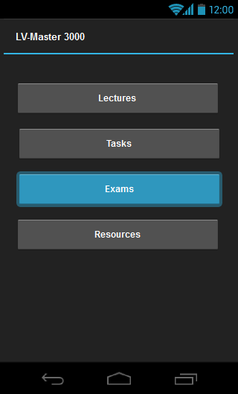

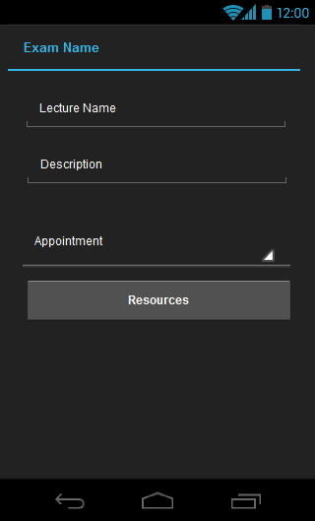
Prüfungen

Slide 8
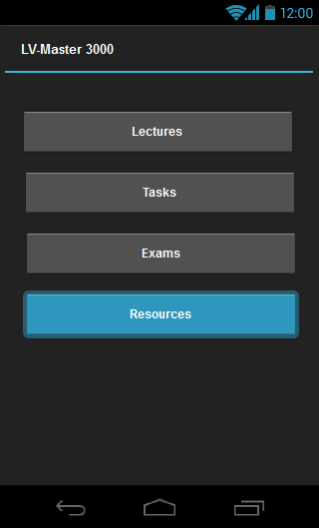
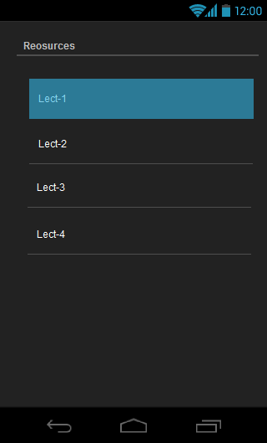
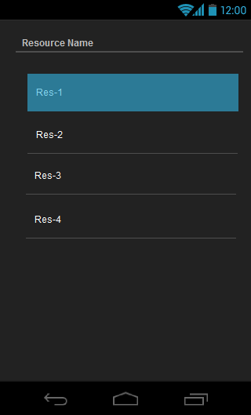
Ressourcen

